Slide 2

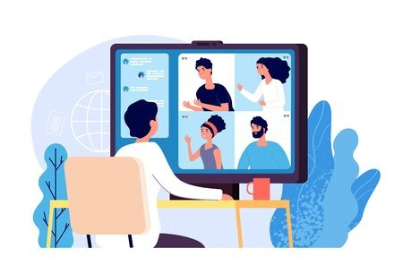
BLB1.2
Sitzung 6
25. September
2021

Slide 3

hin

Slide 4
her

Slide 5


Slide 6
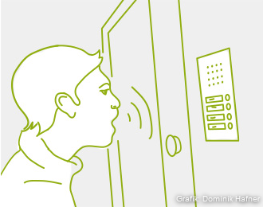
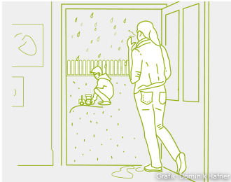
Welches
Verb
passt?
Welches
Verb
passt?
Bitte, kannst du
herunterkommen ?
Ich warte schon lange!
heraufkommen
hinaufkommen
(raufkommen)
herunterkommen
hinunterkommen
(runterkommen)
herausschauen
hinausschauen
(rauschauen)
Es regnet wieder.
Komm schnell
herein !

Slide 7
Welches
Verb
passt?
Bitte, kannst du
herunterkommen?
Ich warte schon lange!
heraufkommen
hinaufkommen
(raufkommen)
herunterkommen
hinunterkommen
(runterkommen)
herausschauen
hinausschauen
(rauschauen)
Es regnet wieder.
Komm schnell
rein!

Slide 8
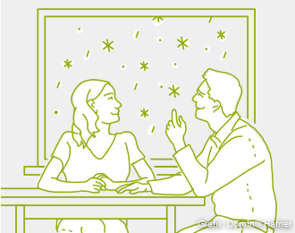
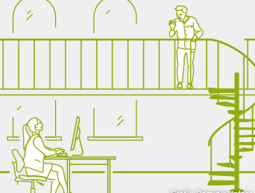
Welches
Verb
passt?
Schau mal hinaus !
Es schneit.
Und das im April.
heraufkommen
hinaufkommen
(raufkommen)
herunterkommen
hinunterkommen
(runterkommen)
herausschauen
hinausschauen
(rauschauen)
Hey, Betty,
Kommst du schnell
zu uns herüber. ?

Slide 9
Welches
Verb
passt?
Schau mal raus!
Es schneit.
Und das im April.
heraufkommen
hinaufkommen
(raufkommen)
herunterkommen
hinunterkommen
(runterkommen)
herausschauen
hinausschauen
(rauschauen)
Hey, Betty,
Kommst du schnell
zu uns rauf?

Slide 11
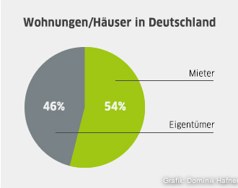
In Deutschland wohnen so viele Menschen zur Miete wie in keinem anderen europäischen Land: ca. 54 Prozent der Menschen.
Nur den restlichen ca. 46 Prozent gehört eine Wohnung oder ein Haus.
Ein Grund dafür ist, dass es nach dem Zweiten Weltkrieg viele zerstörte Häuser und wenig Wohnraum gab.
Damals hat man sehr viele
Mietwohnungen gebaut und deshalb gibt es auch heute noch mehr Mieter als Besitzer.
Lies den Text
und ordne
dann zu !

Slide 12
In Deutschland wohnen viele Menschen zu Miete..
Nur ca. 46 Prozent bezitz eine Wohnung oder ein Haus. nach dem Zweiten Weltkrieg gab es viele …………………………. und wenig …………………………….

Slide 13
In Deutschland wohnen viele Menschen zur Miete
Nur ca. 46 Prozent gehört eine Wohnung oder ein Haus. nach dem Zweiten Weltkrieg gab es viele zerstörte Häuser und wenig Wohnraum.

Slide 14
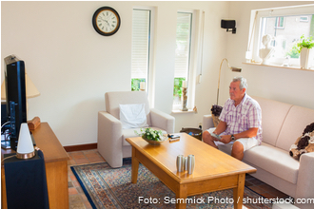
Bei den Wohnformen gibt es einen ganz klaren Trend:
Immer mehr Menschen leben in einem Ein-Personen-Haushalt.
Im Moment lebt etwa jeder sechste in Deutschland alleine.
Das sind vor allem junge Menschen, die am Anfang ihrer beruflichen Karriere stehen, und Rentnerinnen und Rentner.
Die meisten Menschen in Deutschland wohnen in Häusern mit bis zu zehn Wohnungen.
Lies den Text
und ordne
dann zu !

Slide 15
Ungefähr 25 % wohnen in Hochhäusern oder größeren Wohnblocks, ca. 30 % in einem Einfamilienhaus.
Es gibt nur sehr wenige Haushalte, in denen drei oder mehrere Generationen unter einem Dach zusammenwohnen: insgesamt sind es ca. 0,5 %.
Lies den Text
und ordne
dann zu !

Slide 16
immer mehr Menschen leben in einem Ein-Personen-Haushalt.
Vor allem junge Menschen und Rentner wohnen alleine.
Es gibt wenige Haushalte, in denen drei oder mehrere Generationen zusammenwohnen
in
denen
wohnen
alleine
immer
mehr

Slide 17
Immer mehr Menschen leben in einem Ein-Personen-Haushalt.
Vor allem junge Menschen und Rentner wohnen alleine.
Es gibt wenige Haushalte, in denen drei oder mehrere Generationen zusammenwohnen

Slide 18
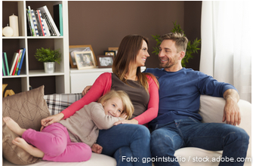
Und wo verbringen die Deutschen am liebsten ihre Zeit, wenn sie zu Hause sind?
Das Wohnzimmer ist das Lieblingszimmer der meisten Menschen in Deutschland.
Danach kommt die Küche. Lieblingsmöbelstück im Wohnzimmer ist das Sofa.
Wichtig ist, dass es bequem und gemütlich ist, denn im Durchschnitt verbringt der Deutsche täglich ca. drei Stunden darauf.
Lies den Text
und ordne
dann zu !

Slide 19
Die Deutschen verbringen. am liebsten ihre Zeit im Wohnzimmer.
Das lieblingsmöbel im Wohnzimmer ist das Sofa.
Es ist wichtig, dass es bequem und gemütlich ist.

Slide 20
Die Deutschen verbringen am liebsten ihre Zeit im Wohnzimmer.
Das Lieblingsmöbelstück im Wohnzimmer ist das Sofa.
Wichtig ist, dass es bequem und gemütlich ist.

Slide 22

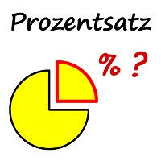
jeder sechste
im Durchschnitt
insgesamt
ein Viertel bis ein Drittel
mehr als die Hälfte

Slide 23

jeder sechste
im Durchschnitt
insgesamt
ein Viertel bis ein Drittel
mehr als die Hälfte

Slide 25


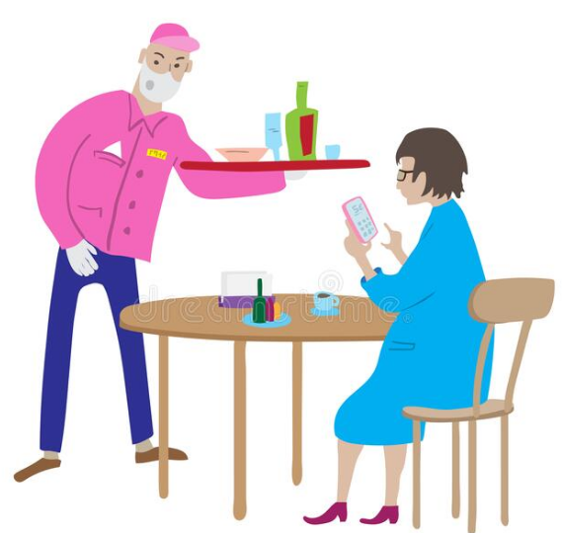
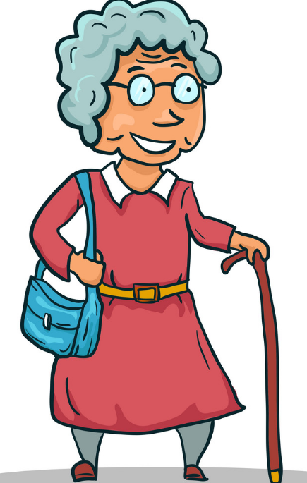
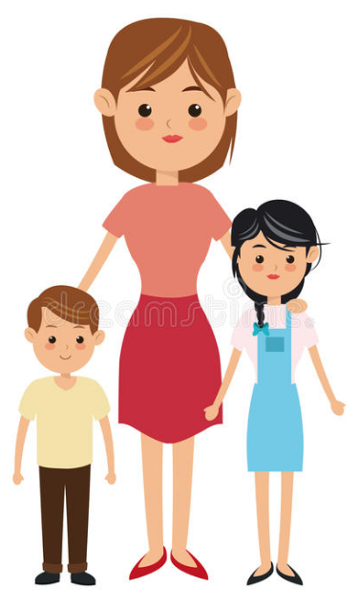
Wer sagt
Was?
Bitte schickt mir die Aufgabe
per E-Mail.

Slide 26
Der Mann in Anzug
und Krawatte sagt:
………………………….
Die ältere Dame sagt:
………………………….
Die Mutter
mit Kindern sagt:
………………………….
Die Frau am Tisch sagt:
…………………………

Slide 27
Mir ist wichtig,
dass die Kinder Spielplatz haben.
Ein kurzer Weg zum Arzt
ist mir sehr wichtig.
Dass ich mich im Viertel gut fühle
ist mir wichtig.
Mir ist wichtig, dass ich schnell
zum Flughafen komme.

Slide 29
Deutschlernen ...
Deutsch zu lernen ...
Dass ich Deutsch lernen kann, …
1
2
3

Slide 30
Deutschlernen ...
Deutsch zu lernen ...
Dass ich Deutsch lernen kann, …
1
2
3
1: Verb und Nomen als Subjekt ( el aprendizaje del alemán)
2: Nomen (Direktobjekt) und Verb + zu (aprender alemán)
3: “dass” + Nebensatz ( … que yo pueda aprender alemán)
En este caso,
en castellano se usa el subjunivo,
en alemán NO.

Slide 31
Was ist dir wichtig?
Wähle drei Punkte
und schreib
deine Meinung.
Schick mir dann
eine E-Mail!
gut Deutsch lernen
eine gute Arbeit finden
mit meinen Freunde treffen
meine Familie ist glücklich und keine Probleme hat.
viel Zeit für mich haben
jede Woche laufen können
. . .

Slide 33
Lies folgende Texte.
Schreib kurz
deine Kommentare
und schick sie mir dann
per E-Mail !
Person 1 ist wichtig …
Person 2 ist wichtig …
Person 3 ist wichtig ...

Slide 34

Liebe Hörerinnen und Hörer in unserer heutigen Sendung geht es um eine besondere Form des Wohnens.
Aber vor dem Interview mit unserem Studiogast hören wir, was den Münchnerinnen und Münchnern beim Wohnen wichtig ist.
Wir waren gestern für Sie in der Innenstadt und haben uns umgehört.
Hören Sie ein paar Aussagen von Passanten.

Slide 35
Person 1
Wir haben zwei Kinder und da ist genug Platz natürlich wichtig.
In der Stadt war eine große Wohnung zu teuer.
Deshalb sind wir aufs Land gezogen.
Wir wollten auch, dass die Kinder viel Zeit draußen verbringen.
Das können sie jetzt. Hier haben wir einen großen Garten, wo die beiden spielen können.
Außerdem ist die Luft hier viel besser.
Meiner Frau und mir gefällt auch, dass es auf dem Land ruhiger ist und es weniger Verkehr gibt.

Slide 36
Person 2
Ich bin jetzt 73 und in meinem Alter wird man ja leider öfters krank.
In meinem Stadtviertel habe ich alles, was ich brauche.
Wenn ich mal dringend zu einem Arzt muss oder Medikamente brauche, muss ich nicht weit gehen.
Auch der Wochenmarkt und zwei Supermärkte sind in der Nähe.
Das ist wirklich sehr praktisch.

Slide 37
Person 3
Für mich ist es wichtig, dass ich mich in meinem Stadtviertel wohl fühle, das heißt, dass die Atmosphäre und die Nachbarn nett sind und dass die Häuser in einem guten Zustand sind.
Außerdem darf der Arbeitsplatz nicht zu weit weg sein.
Ich mag es überhaupt nicht, wenn man täglich lange fahren muss, um ins Büro zu kommen.

Slide 39
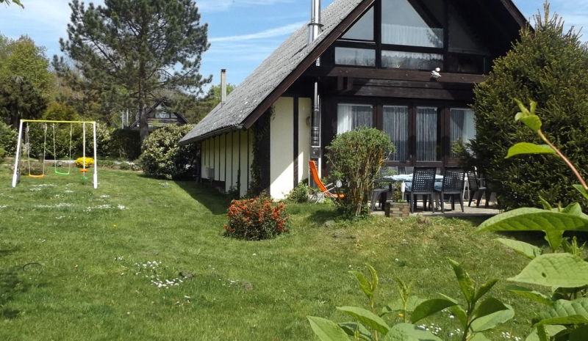
Relativ-
pronomen
Das ist das Haus, das wir gekauft haben.
Das ist das Haus in dem wir wohnen.
Die Lage ist, was uns am besten gefällt.
Unser Haus, dessen Preis ich nicht verraten will, ist super.

Slide 40
Das ist das Haus, das wir gekauft haben.
Das ist das Haus in dem wir wohnen.
Die Lage ist, was uns am besten gefällt.
Unser Haus, dessen Preis ich nicht verraten will, ist super.

Slide 42
Lies folgende Texte.
Mach dann
die Übungen.
Du kannst sie selber
kontrollieren.

Slide 43
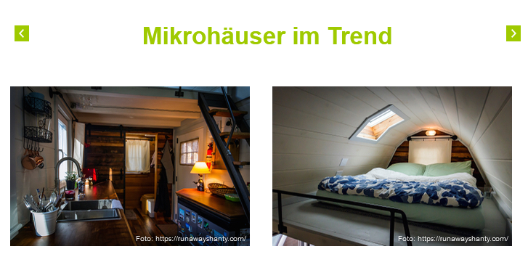
Wir haben ein leeres Mikrohaus gekauft, also nur die vier Wände und das Dach.
Die Möbel und die Einrichtung haben wir selbst gemacht.
Natürlich haben uns während der ganzen Zeit viele Experten geholfen, alleine hätten wir das nicht geschafft.

Slide 44
Es gibt so vieles, was man planen und beachten muss:
Wie funktioniert das mit dem Strom, dem Wasser und der Toilette?
Und wo darf das Haus stehen? Denn man kann nicht überall bauen, wo man möchte. Die Orte müssen genehmigt werden.
Es gibt also einiges, was man klären muss.
Aber es war eine tolle und aufregende Zeit.
Ach ja, insgesamt haben wir ca. 40.000 Euro ausgegeben.

Slide 45
Wenn man reinkommt, dann steht man in einer kleinen Küche mit einem Kühlschrank und einem Herd.
Gleich daneben ist das Wohnzimmer mit einem gemütlichen Sofa und einem Tisch, den wir als Esstisch und Schreibtisch nutzen.
Dann gibt es noch ein kleines Bad mit Dusche und Toilette.
Über eine Leiter kommt man hoch zum Bett.
Wir haben also alles, was ein normales Haus auch hat, nur auf kleinerer Wohnfläche.

Slide 46
Strom, Wasser und Toilette:
Es gibt so vieles,
……………………………………….
was ich sehr lustig finde.
was ein normales
Haus auch hat
wo wir gerne
leben möchten.
was Sie vemissen?
was man beachten muss.
wo man möchte.

Slide 47
Strom, Wasser und Toilette:
Es gibt so vieles, was man beachten muss.

Slide 48
Man kann nicht überall bauen,
………………………………………….
was ich sehr lustig finde.
was ein normales
Haus auch hat
wo wir gerne
leben möchten.
was Sie vemissen?
was man beachten muss.
wo man möchte.

Slide 49
Man kann nicht überall bauen, wo man möchte.

Slide 50
In unserem Mikrohaus haben wir alles,
………………………………………..
was ich sehr lustig finde.
was ein normales
Haus auch hat
wo wir gerne
leben möchten.
was Sie vemissen?
was man beachten muss.
wo man möchte.

Slide 51
In unserem Mikrohaus haben wir alles, was ein normales Haus auch hat.

Slide 52
Und gibt es nichts,
………………………………...
was ich sehr lustig finde.
was ein normales
Haus auch hat
wo wir gerne
leben möchten.
was Sie vemissen?
was man beachten muss.
wo man möchte.

Slide 53
Und gibt es nichts, was Sie vemissen?

Slide 54
Viele Leute machen
Fotos von unserem Haus,
…………………………………….
was ich sehr lustig finde.
was ein normales
Haus auch hat
wo wir gerne
leben möchten.
was Sie vemissen?
was man beachten muss.
wo man möchte.

Slide 55
Viele Leute machen
Fotos von unserem Haus, was ich sehr lustig finde.

Slide 56
Wir können uns immer schöne Orte suchen,
…………………………………………..
was ich sehr lustig finde.
was ein normales
Haus auch hat
wo wir gerne
leben möchten.
was Sie vemissen?
was man beachten muss.
wo man möchte.

Slide 57
Wir können uns immer schöne Orte suchen, wo wir gerne leben möchten.

Slide 59
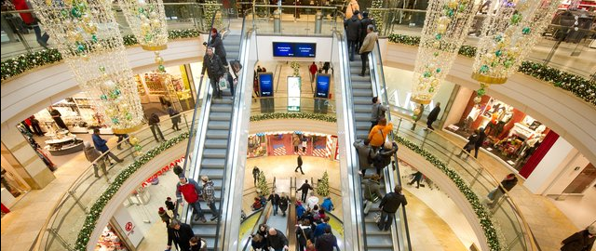
im
Kaufhaus
Hier kann man etwas finden,
Hier kann man alles finden,
Hier kann man nichts finden,
was günstig ist.
was man braucht.
was billig ist.

Slide 61

K 9
*Wohnen in Deutschland
*Die Kleingartensiedlung
*
PLATTFORM

